Slide 1
Богатырская «Сказка про Илью Муромца»
Мищенко О.А.
учитель высшей квалификационной категории ГБОУ СОШ 106 г. Санкт-Петербурга

Slide 2
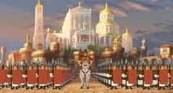
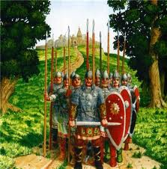
Возникли былины во времена Киевской Руси, в них отражались историческая действительность. Народное название былины – старина, т.е. повествование о старинных событиях. В то время часто на Киевскую Русь нападали враги. Среди защитников были такие, которые выделялись храбростью, удалью. Они становились героями былин.
В былинах рассказывается о событиях которые действительно были, но авторы многое придумывали и сами.

Slide 3
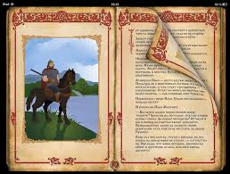
О богатырях – героях былин – сочиняли и сказки. Они называются «богатырские»
Почему былины относятся к устному народному творчеству?
Чем, по-вашему, былина отличается от сказки?
Какое отношение
имеет сказка
к богатырям?

Slide 4
Богатырская «Сказка про Илью Муромца»
Как узнать откуда родом Илья Муромец?
Какие предметы могут рассказать о древности сказки?
При прослушивании богатырской сказки найдите в ней отличительные особенности былин.

Slide 5
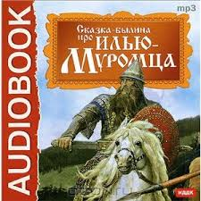

Slide 6
Словарная работа
Дарован
Надобно
Испить, выкушать
Прекословить
Тын
Подсоблять
подарен
нужно
Отведать, выпить
возражать
забор из бревен и жердей
помогать

Slide 7
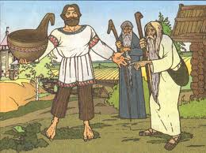
План сказки
Сборы Ильи
Горе стариков
Встреча со странниками
Помощь Ильи защитникам Чернигова
Илья - работник

Slide 8
Отметить границы частей в сказке.
Найти и подчеркнуть ГЛАВНОЕ предложение каждой части.
В каких словах выражена главная мысль сказки?
Почему сказка прошла такой долгий путь и не умерла?

Slide 9
Рассказ о герое Илья Муромец
Имя, что обозначает
Где жил герой
Внешность, портрет
Черты характера, поступки (со ссылкой на текст)
Отношение автора
Мое отношение

Slide 10
Домашнее задание
Подготовить устный связный рассказ об Илье Муромце с опорой на план.
Подобрать пословицы о героизме.

Slide 11
Использованные ресурсы:
https://www.google.ru/search?q=%D0%B1%D0%BE%D0%B3%D0%B0%D1%82%D1%8B%D1%80%D1%81%D0%BA%D0%B8%D0%B5+%D1%81%D0%BA%D0%B0%D0%B7%D0%BA%D0%B8+%D0%BA%D0%B0%D1%80%D1%82%D0%B8%D0%BD%D0%BA%D0%B8&newwindow=1&tbm=isch&tbo=u&source=univ&sa=X&ei=EraUU-DdKoLMygOOgYHgAw&sqi=2&ved=0CCAQsAQ&biw=1280&bih=685
УМК «Школа 2100»

